Slide 1


Slide 2
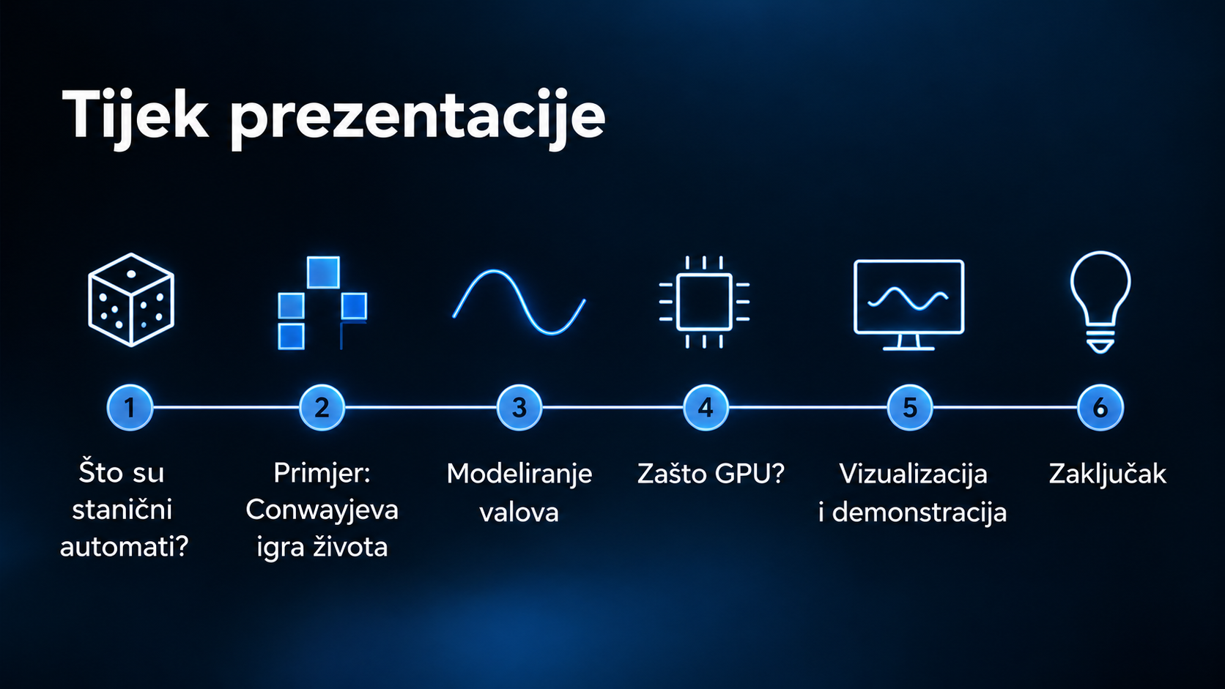

Slide 3


Slide 4
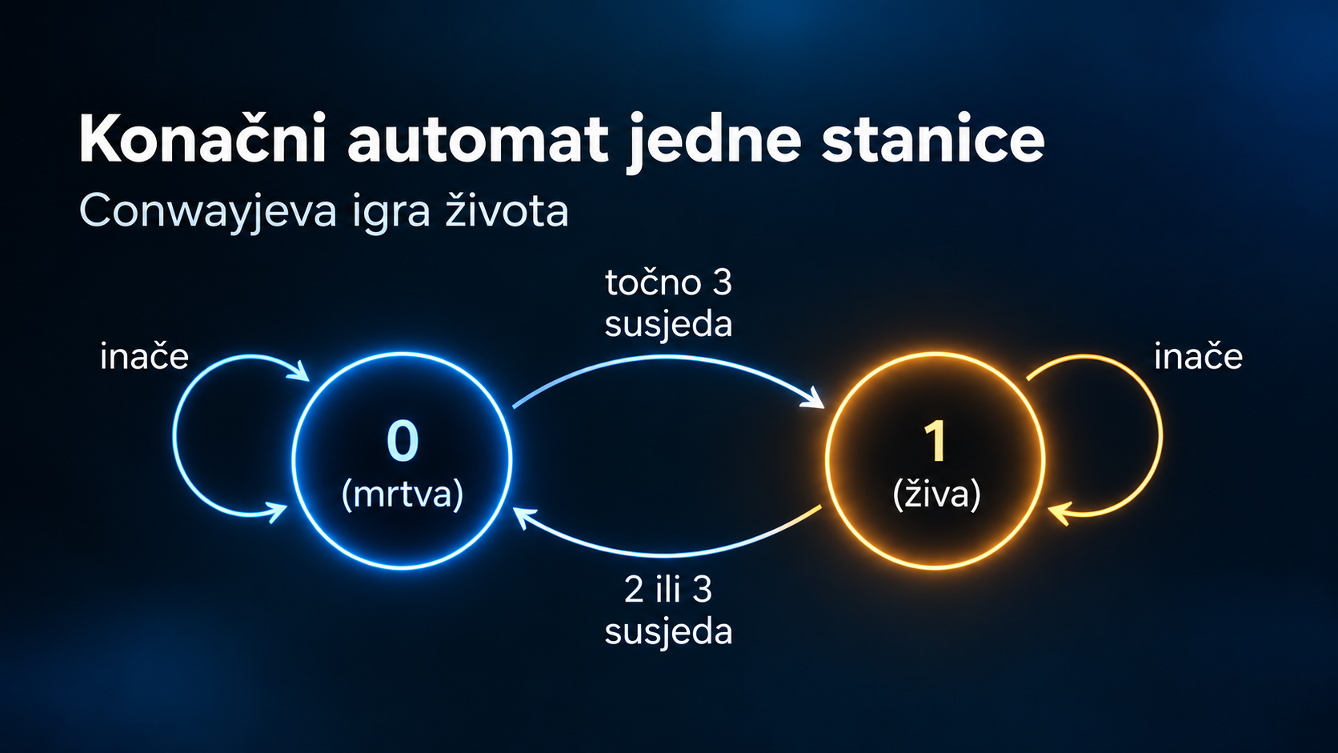

Slide 5
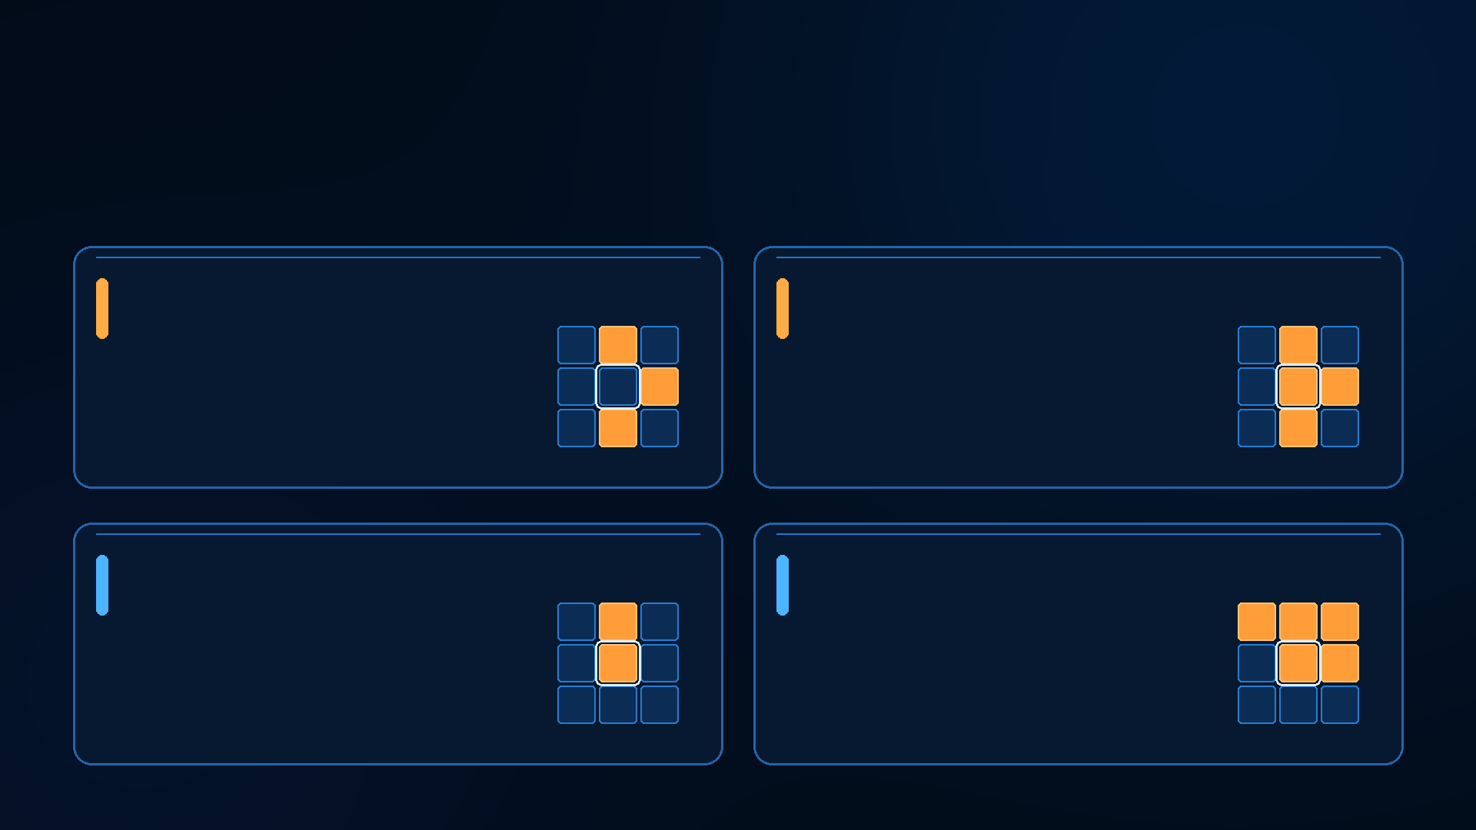
Pravila Conwayjeve igre života
Svaka stanica ima 8 susjeda · sva pravila primjenjuju se istodobno
01 RAĐANJE
02 PREŽIVLJAVANJE
Mrtva stanica oživljava ako ima točno 3 živa susjeda.
Živa stanica preživljava ako ima 2 ili 3 živa susjeda.
03 OSAMLJENOST
04 PRENAPUČENOST
Živa stanica umire ako ima manje od 2 živa susjeda.
Živa stanica umire ako ima više od 3 živa susjeda.
5

Slide 6
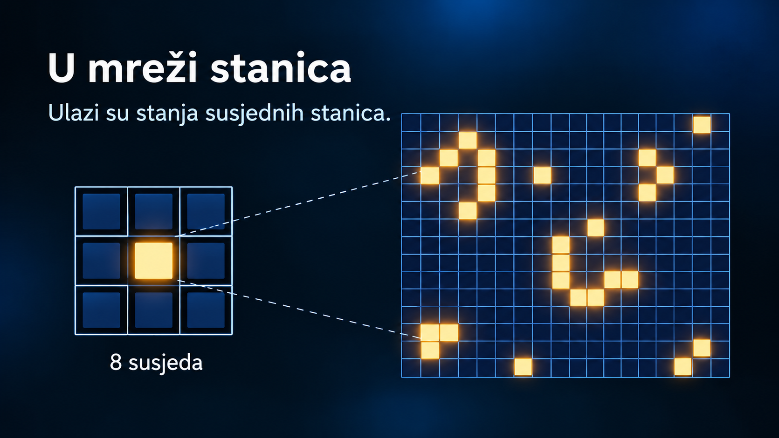

Slide 7
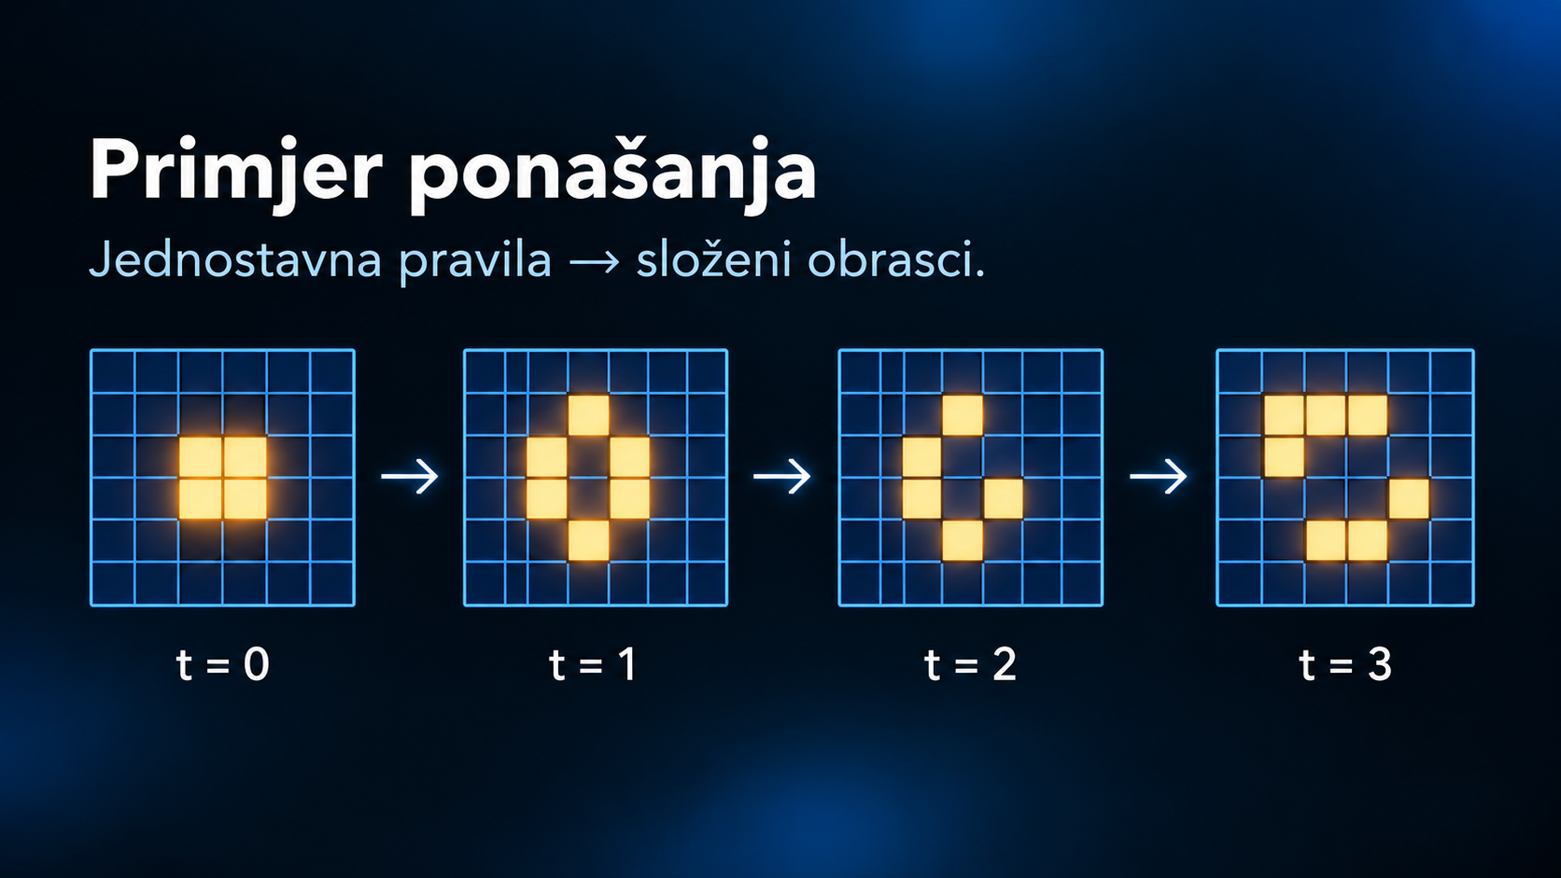

Slide 8


Slide 9
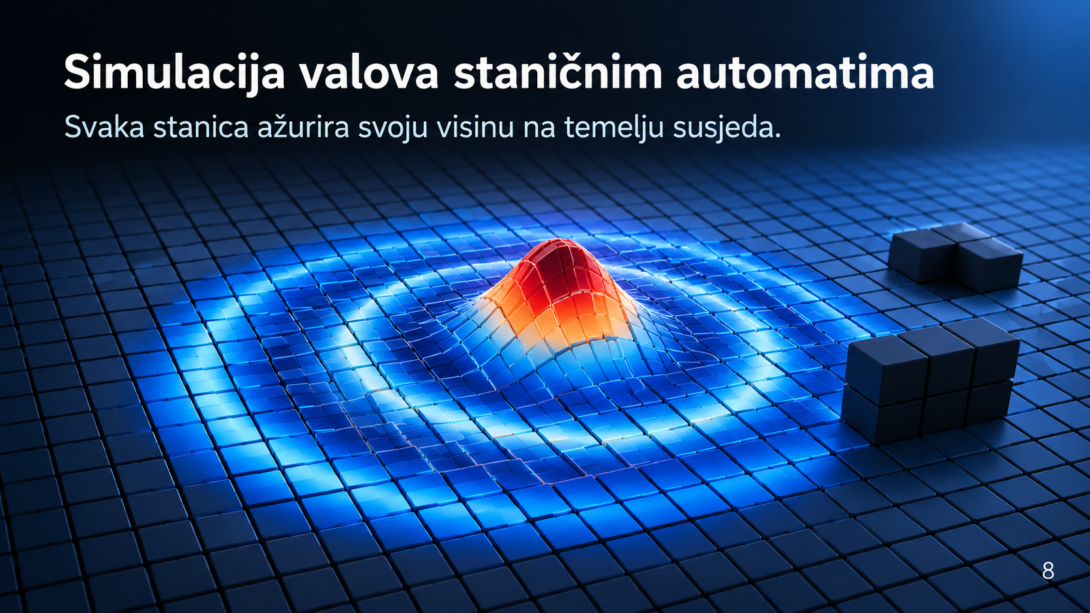

Slide 10
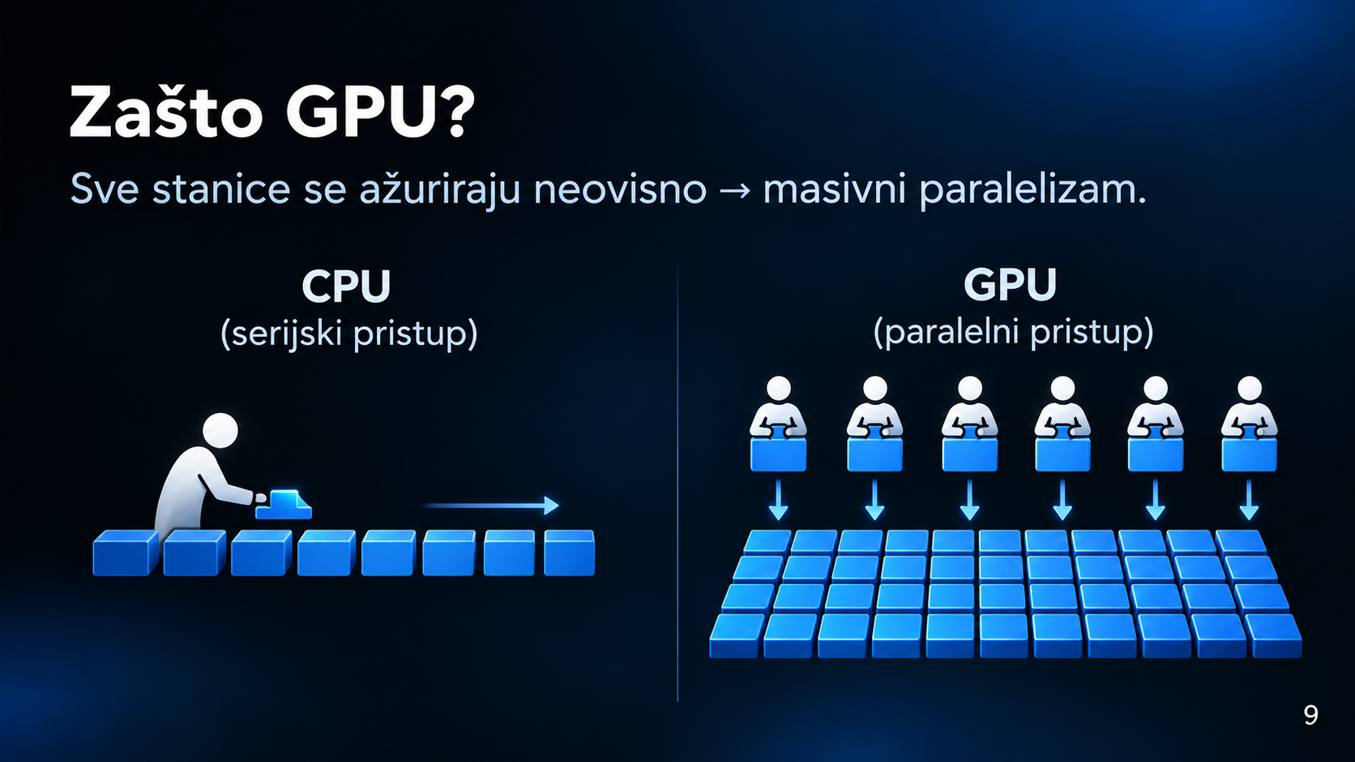

Slide 11


Slide 12
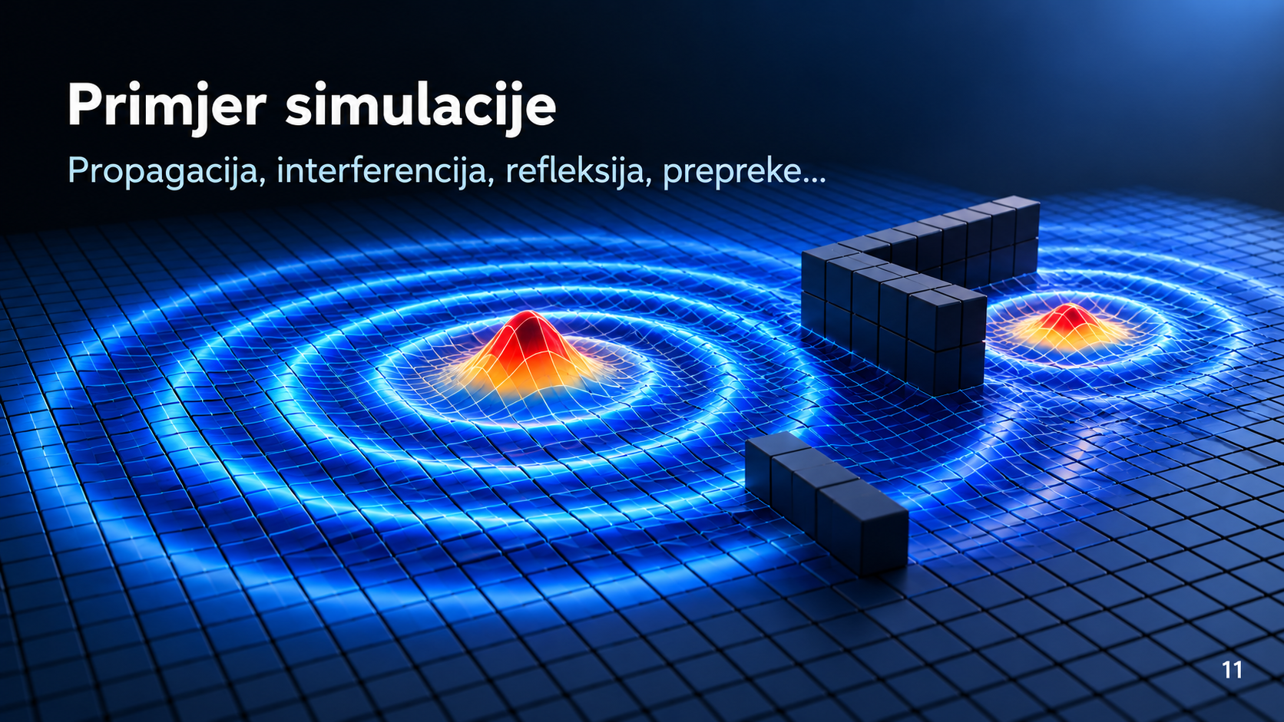

Slide 13


GitHub repozitorij
github.com/siladrenja/...

